Slide 1

MAG-dag Hillegom 23 april 2024
1/4
Doorontwikkeling subsidies
Kaders subsidies
Waarom deze doorontwikkeling
Veranderingen subsidies
Door: Anja de Rijk

Slide 2
Kaders subsidies
2/4
Op landelijk niveau: Algemene wet bestuursrecht (de Awb);
Gemeente breed: Algemene subsidieverordening (ASV);
Op niveau vakafdeling: uitgangspunten subsidiebeleid en nadere subsidieregels en individuele beoordeling van subsidieaanvragen.

Slide 3
Waarom deze doorontwikkeling
3/4
Effectiviteit: subsidiëren van de juiste activiteiten;
Efficiëntie: gelden slim besteden;
Grip: de financiën zijn in zicht en we kunnen bijsturen op activiteiten en kosten;
Zicht: we monitoren de activiteiten, de ontwikkeling in de samenleving en de kosten;
Accounthouderschap: we maken duidelijke afspraken, we onderhouden de relatie en we geven bestuurders een wezenlijke plek.

Slide 4
Veranderingen subsidies – korte termijn
4/4
Uitgangspunten subsidiebeleid
Aan de slag met nadere regels
  vermogensopbouw en co-financiering
  SPUK/ GALA
Inrichten subsidies in de MAG
Strategisch partnerschap inrichten

Slide 5
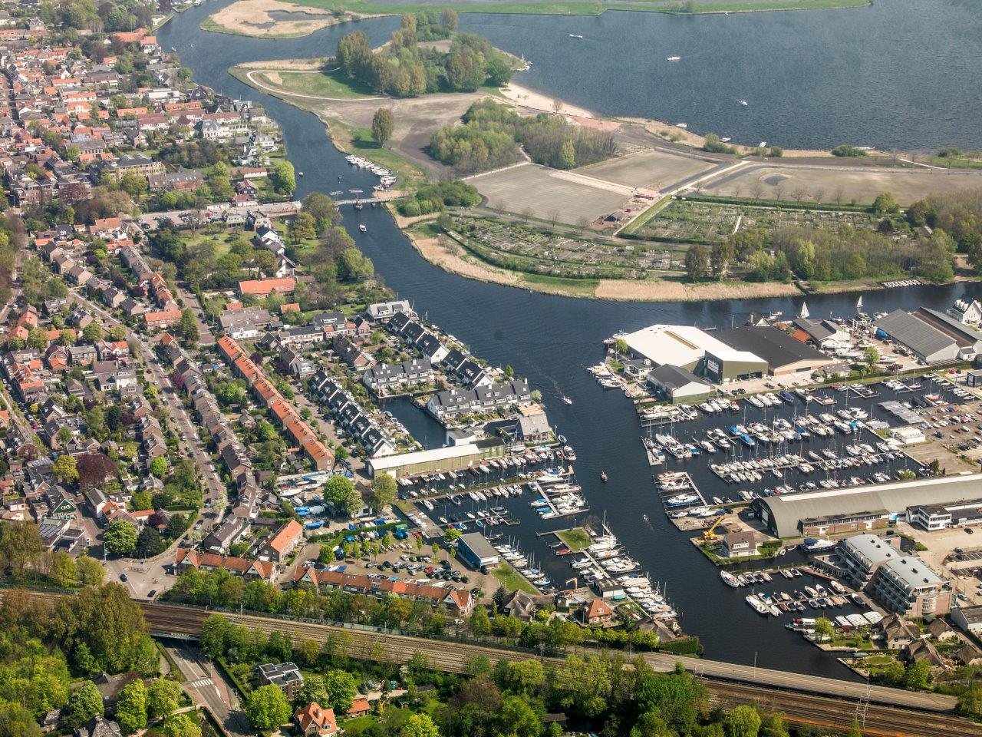
Nieuwe Initiatieven Proeftuin
Ideeën uit de samenleving die bijdragen aan een Healty Hillegom
23 april 2024

Slide 6
De Nieuwe Initiatieven Proeftuin (NIP) is een aanvulling op bestaande lokale afspraken
Doel: Inspelen op lokale behoeften
2 x per jaar organiseren we met kernpartners uit de gemeente een ronde, voor initiatieven uit de samenleving die bijdragen aan ‘vitaliteit’ en ‘zorg voor elkaar’.
We doorlopen 3 stappen:
  Verzamelen van mogelijke initiatieven;
  Filteren en komen tot een shortlist van initiatieven;
  Dialoog over en keuze van initiatieven die door initiatiefnemers worden uitgevoerd.
NIP
Aanvullende afspraken met maatschappelijke partners
Basisafspraken met maatschappelijke partners
Maatschappelijke Agenda (MAG) pijlers Vitaliteit en Zorg voor Elkaar

Slide 7
Stap 1: Het in kaart brengen van behoeften en verzamelen van initiatieven in de samenleving
Traject verloopt via meerdere kanalen:
Ophalen beschikbare data
Behoefteonderzoek per halfjaar (peiling onder inwoners)
Inbreng lokale initiatieven via kernpartners vanuit team Healthy Hillegom (vitaliteitscoaches)
Inbreng Wethouders en beleidsmakers
Lokale initiatieven: Voorstel 1, 2, 3, 4, 5, etc.
Materieel
1…
2…
3…
4…
5…
Financieel
1…
2…
3…
4…
5…
Uitkomst
1…
2…
3…
4…
5…
Mens
1…
2…
3…
4…
5…

Slide 8
Stap 2: Het wegen van lokale initiatieven voor op een lijst kansrijke initiatieven (shortlist)
Toets op criteria en afweging op:
- draagt bij aan ambitie pijler 1: Vitaliteit en pijler 3: Zorg voor Elkaar
- inhoudelijk zijn projecten gericht op: sport, bewegen, cultuur, sociale cohesie, leefomgeving en preventieve Gezondheid
- interventies zijn gericht op activering van: burgers; een buurt; een gezonde leefstijl en ontmoeten.
- activering draagt bij aan veerkracht, zelfredzaamheid en sociaal welbevinden.
A
B
C
Nieuwe Initiatieven
(shortlist)
D
E
F
Nieuwe Initiatieven
(shortlist)
Monitoring lopende initiatieven & beoordeling nieuwe initiatieven
Monitoring lopende initiatieven & beoordeling nieuwe initiatieven
Akkoord
Uitvoering
Akkoord
Uitvoering

Slide 9
Stap 3: Het maken van een keuze voor initiatieven die door initiatiefnemers worden uitgevoerd
Beleidsronde met werkveld en gemeente
Behandelen van de shortlist
- pitchen en beoordelen van de initiatieven
- vaststellen definitieve keuze
- indienen definitief projectplan met begroting
- vaststellen, toekenning en opdrachtverlening
- uitvoering geven aan initiatief
A
B
C
Nieuwe Initiatieven
(shortlist)
D
E
F
Nieuwe Initiatieven
(shortlist)
Monitoring lopende initiatieven & beoordeling nieuwe initiatieven
Monitoring lopende initiatieven & beoordeling nieuwe initiatieven
Akkoord
Uitvoering
Akkoord
Uitvoering

Slide 10
Waar moet je zijn als je een initiatief hebt?
Kernpartners `Healty Hillegom zijn:
Welzijnskwartier
Welzijnskompas
Hillegom in Beweging
Sportfondsen Hillegom
Wijksamenwerkingsverband
The Pando Network (ondersteunend)
Of gebruik de QR-code

Slide 11
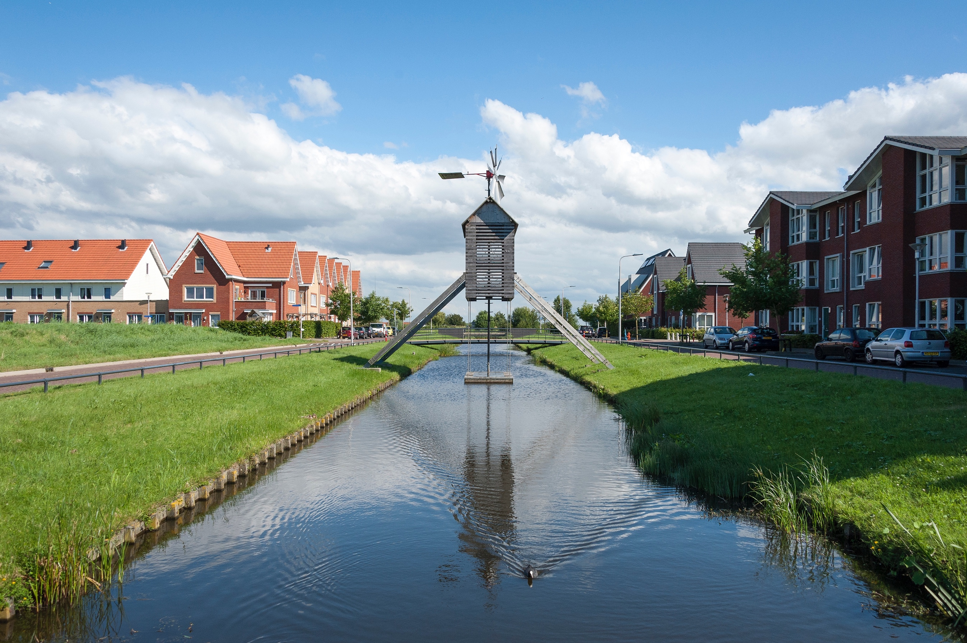
Notes:
Achtergrondbeeld wijzigen:
Klik met de rechtermuisknop op de afbeelding, kies ‘Afbeelding wijzigen’ en plaats een ander beeld
Ideale pixelafmetingen: 1.920 x 1.080 pixel
Verander desgewenst de uitsnede via ‘Afbeeldingsopmaak’ > ‘Bijsnijden’

